Slide 1


TRƯỜNG TIỂU HỌC AN THƯỢNG A
CHÀO MỪNG CÁC THẦY CÔ GIÁO
VỀ DỰ GIỜ LỚP 5E
CHỦ ĐỀ 11: VẼ BIỂU CẢM CÁC ĐỒ VẬT
Tiết 1
GV: NGUYỄN MINH HẢI

Slide 2
MỤC TIÊU CỦA EM:
Nhận biết được đặc điểm về hình dáng, màu sắc của các đồ vật.
Vẽ được tranh biểu cảm đồ vật.
Giới thiệu nhận xét và nêu được cảm nhận về sản phẩm của mình của, bạn.

Slide 3
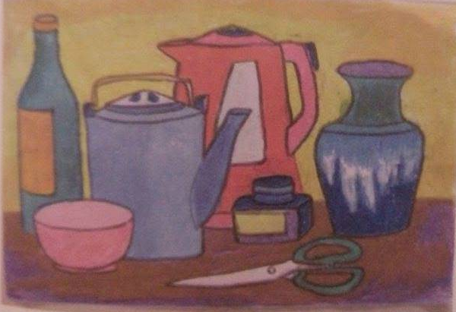
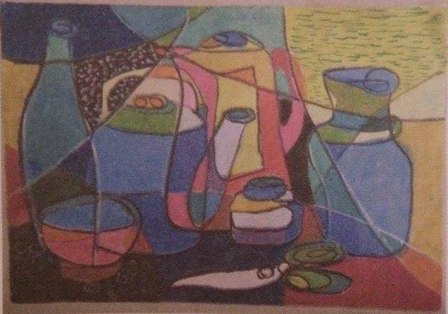
1. Hướng dẫn tìm hiểu
1
2
* Có những đồ vật gì trong tranh ?
* Cách vẽ của hai bức tranh giống nhau hay khác nhau?

Slide 4
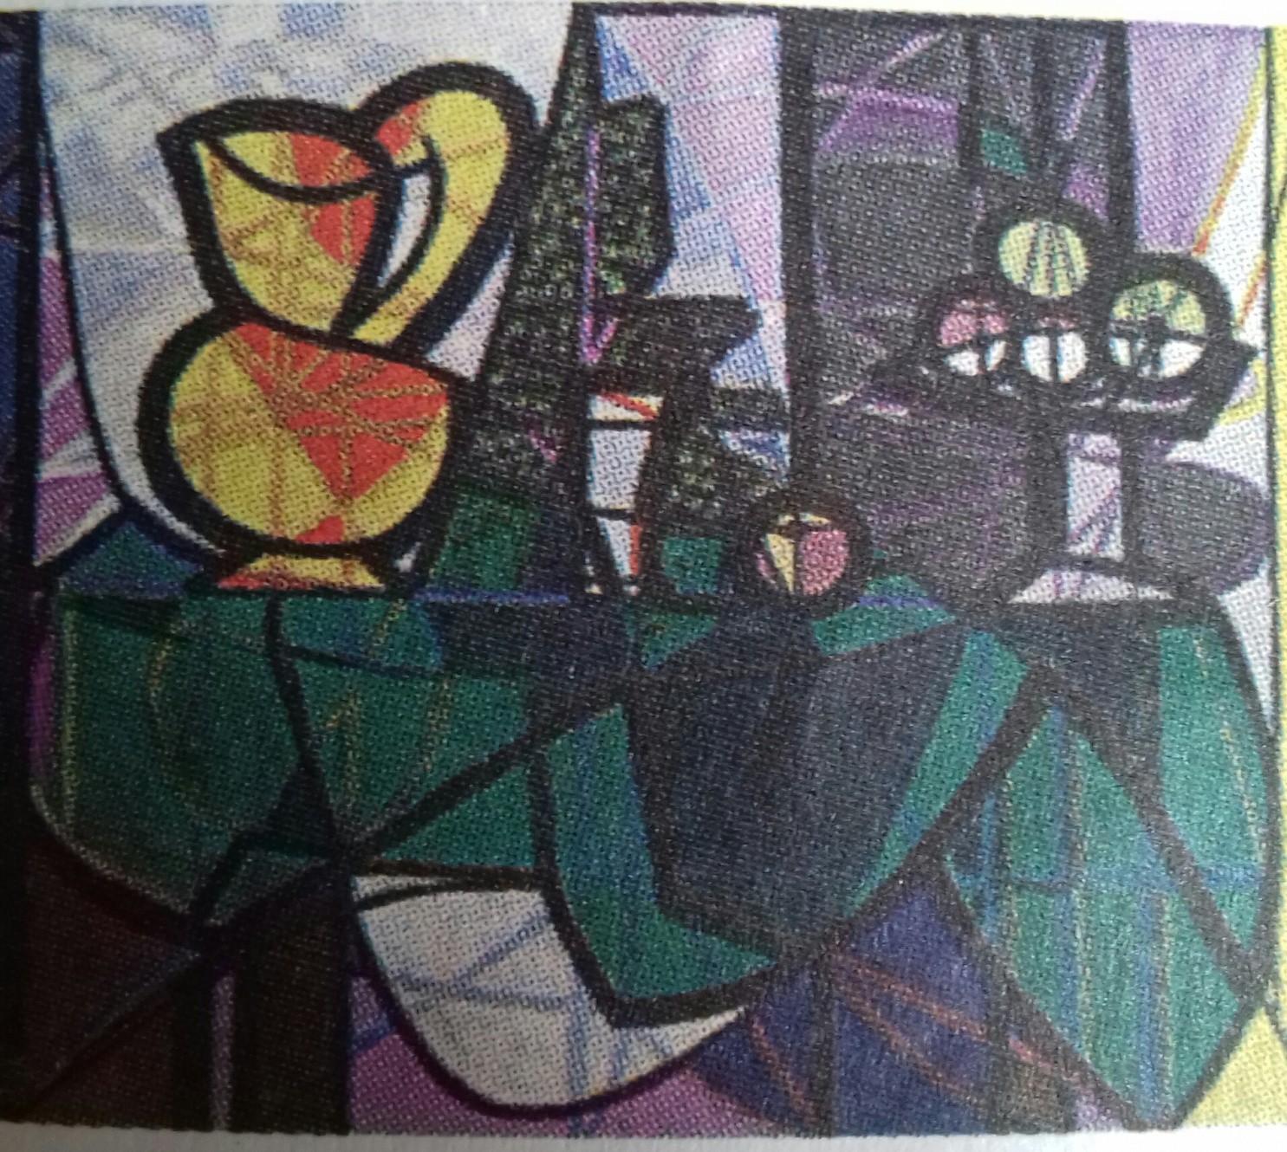

Slide 5
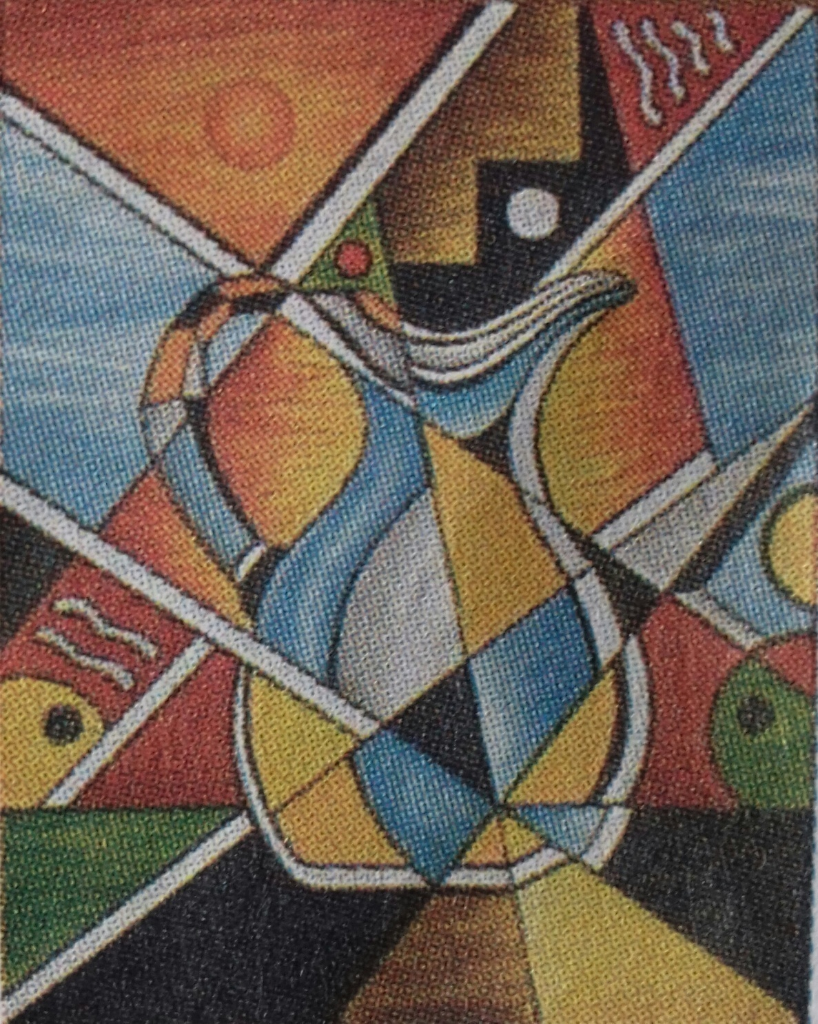

Slide 6
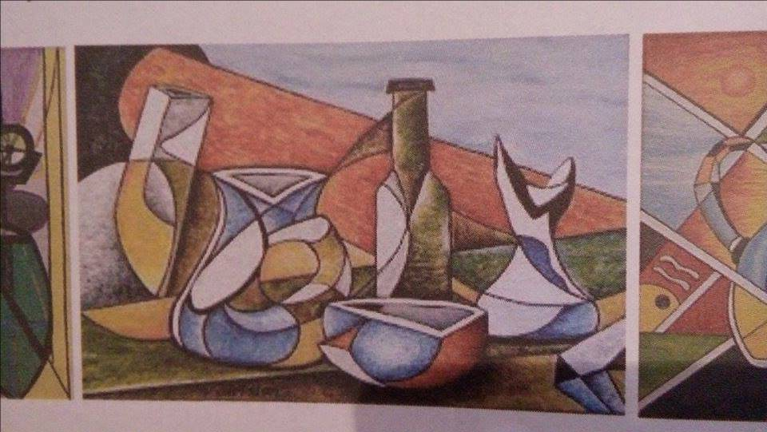

Slide 7
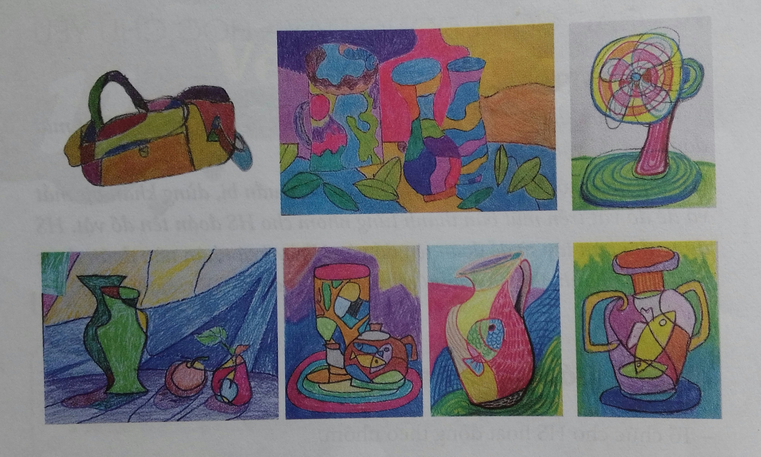

Slide 8
Tranh biểu cảm đồ vật diễn tả cảm xúc của người vẽ thông qua đường nét và màu sắc. Những đường nét, màu sắc được vẽ cách điệu theo cảm xúc của người vẽ tạo nên vẻ đẹp ấn tượng cho bức tranh.

Slide 9
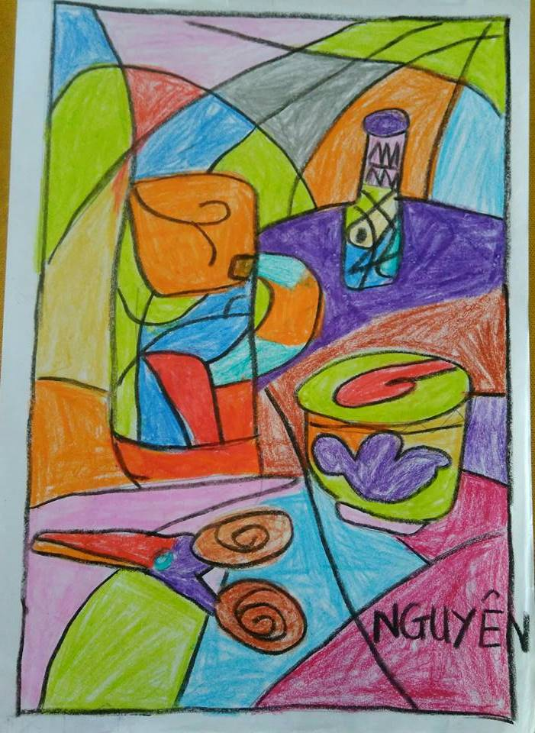

Slide 10
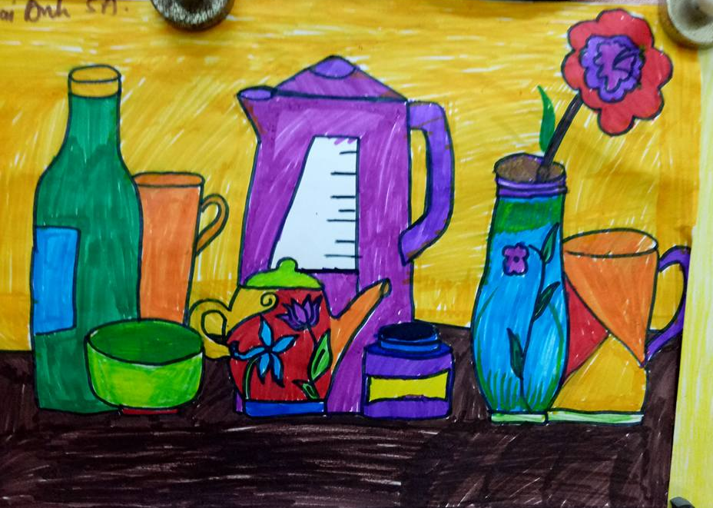

Slide 11
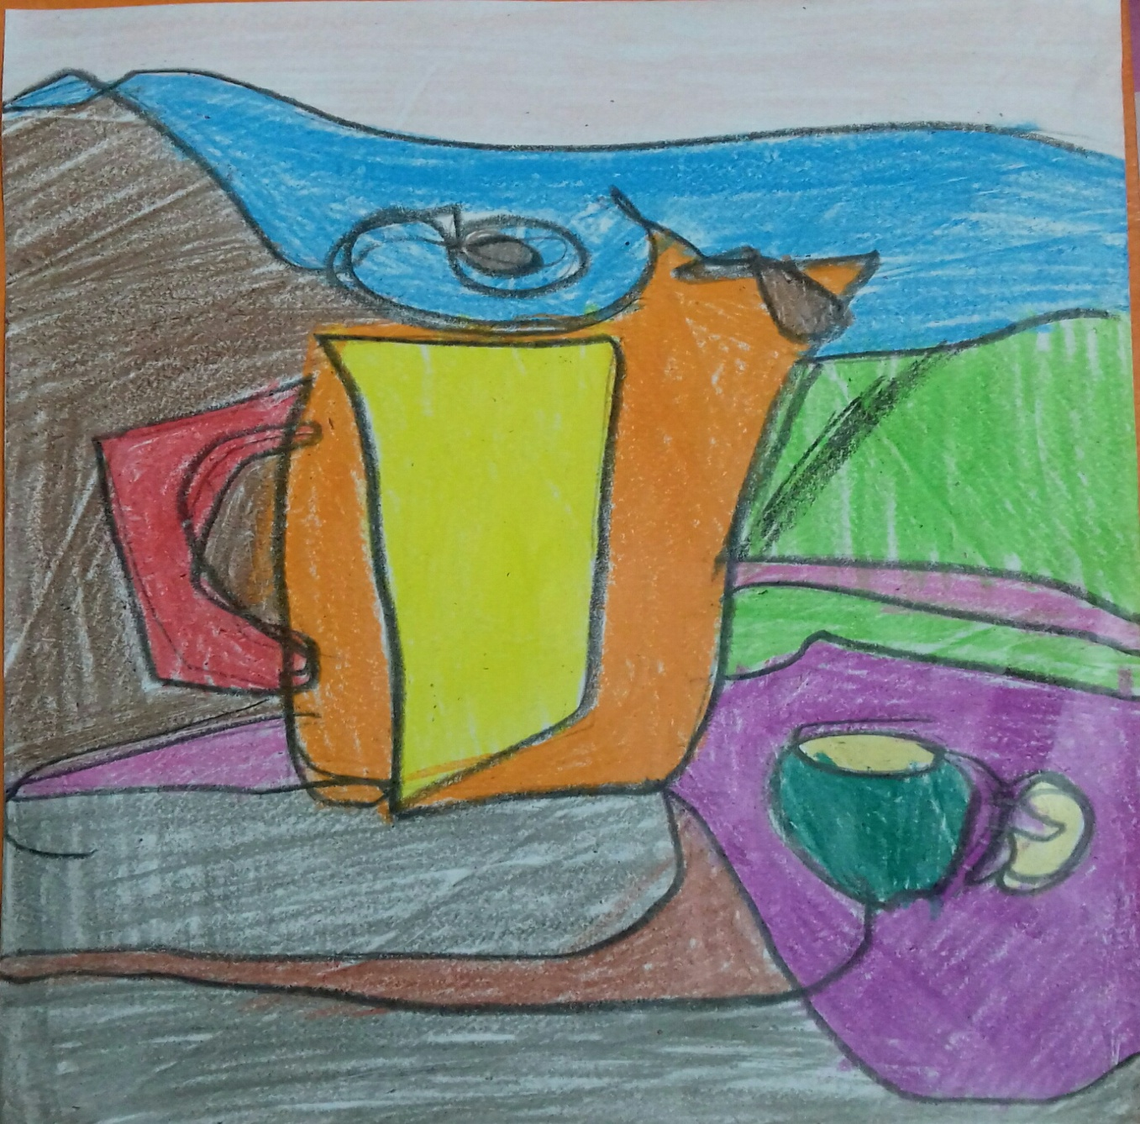

Slide 12
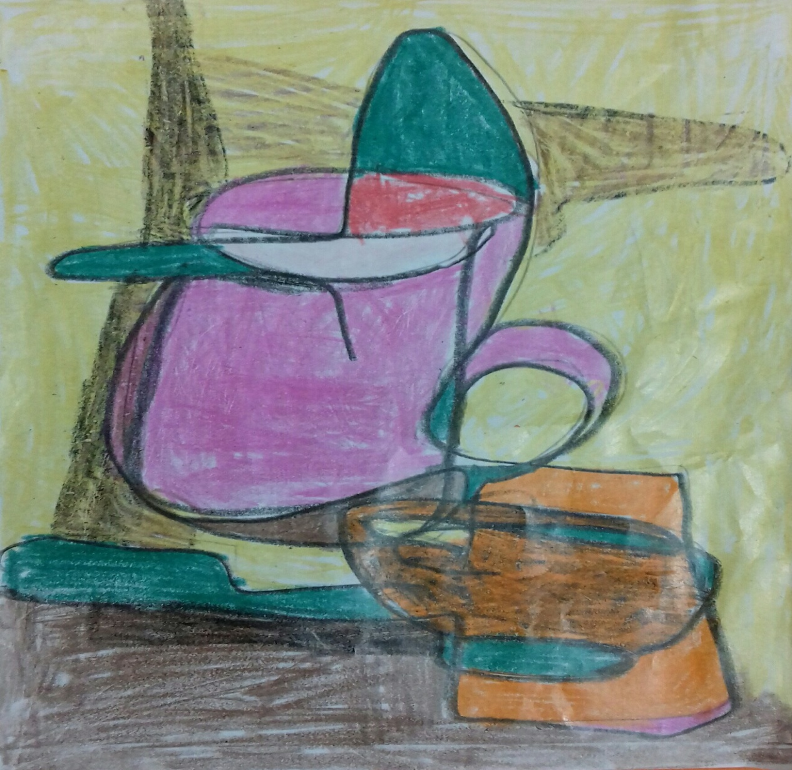

Slide 13
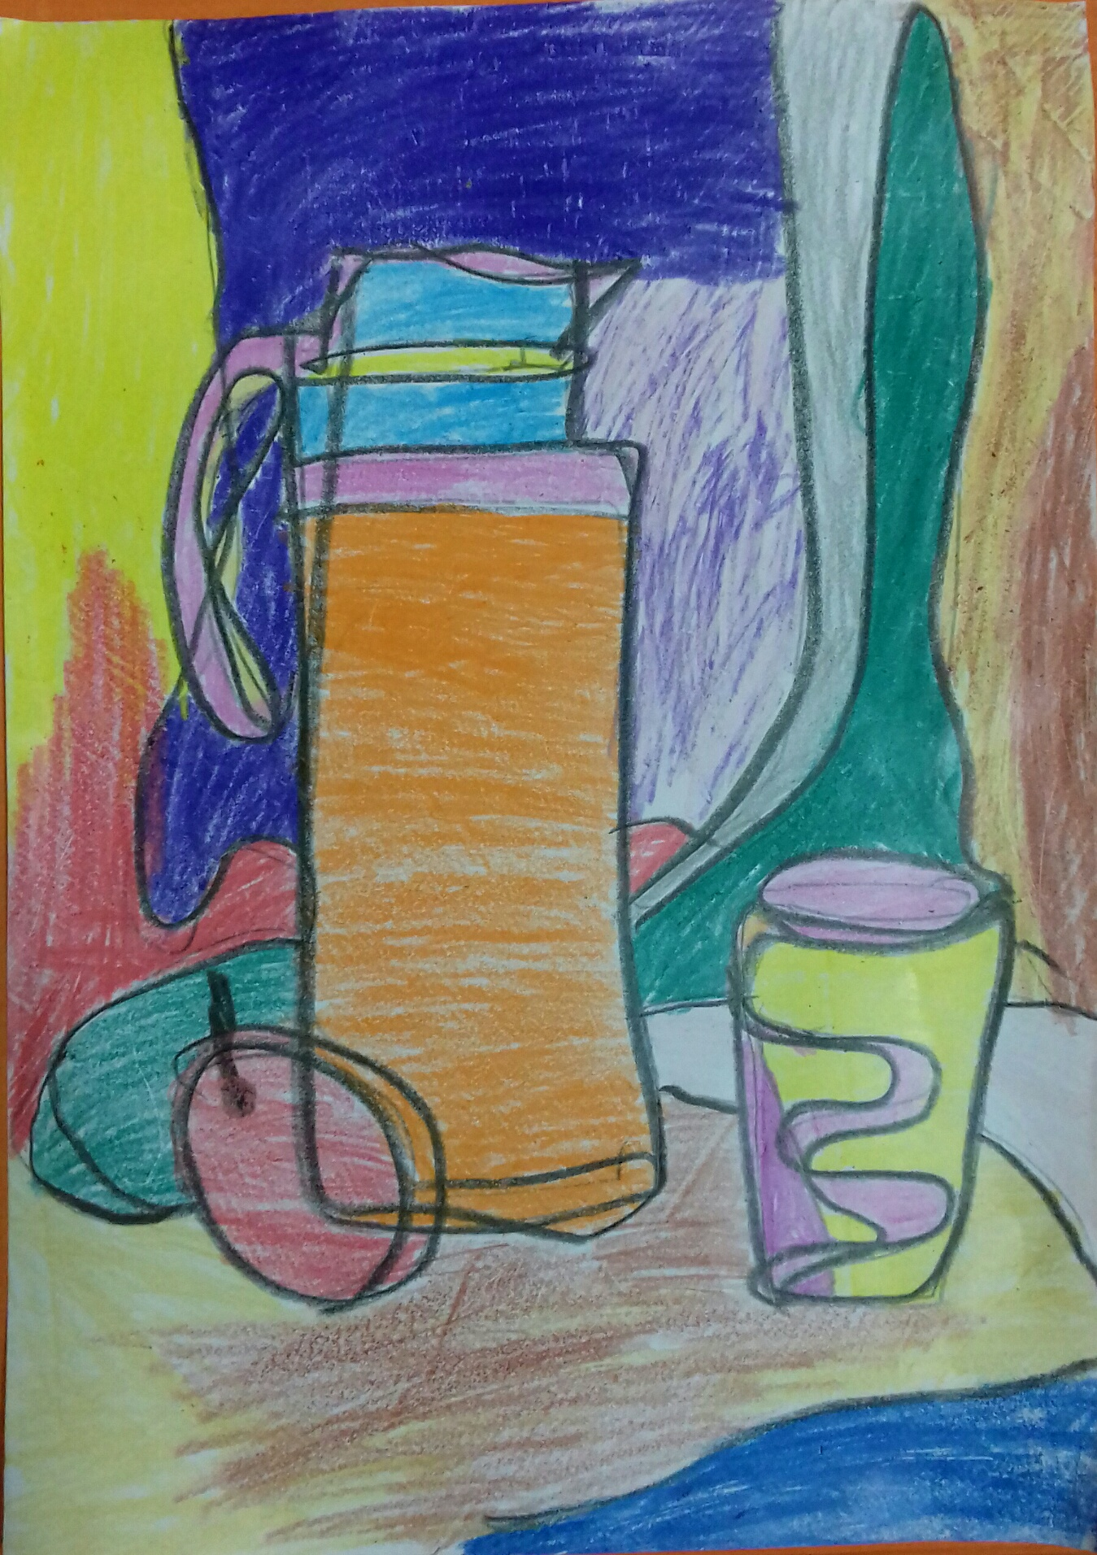

Slide 14
2. Hướng dẫn thực hiện

Slide 15
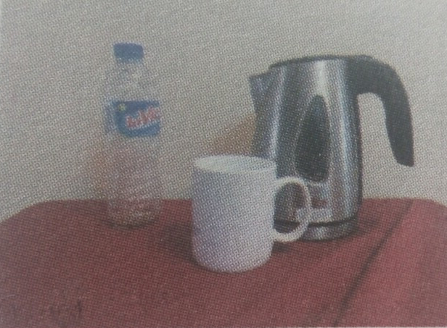
Quan sát mẫu

Slide 16
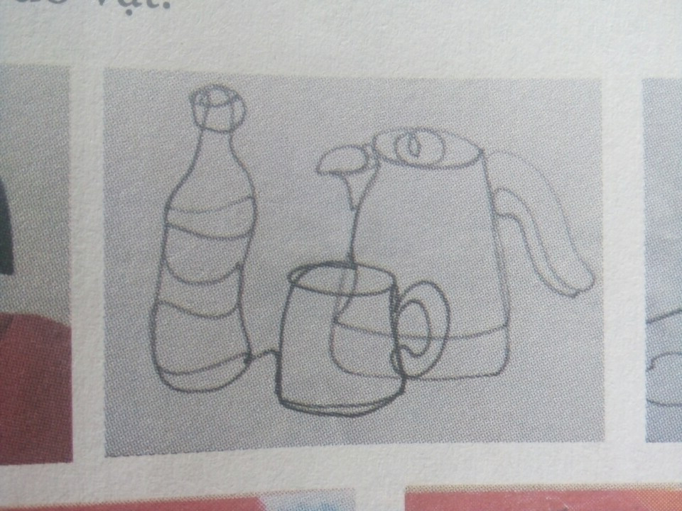
Vẽ không nhìn giấy

Slide 17
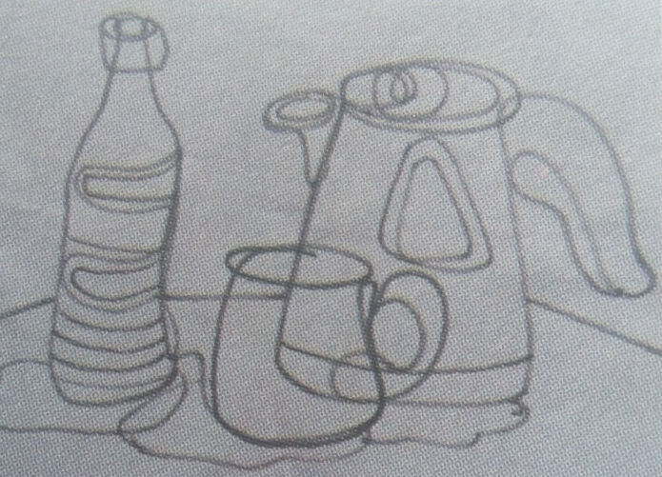
Vẽ thêm các nét theo cảm xúc

Slide 18
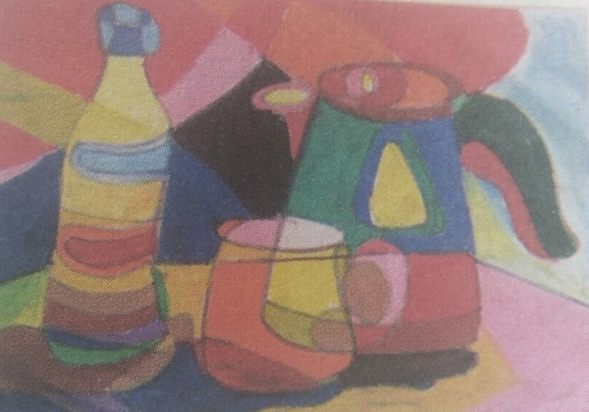
Vẽ màu theo ý thích

Slide 19
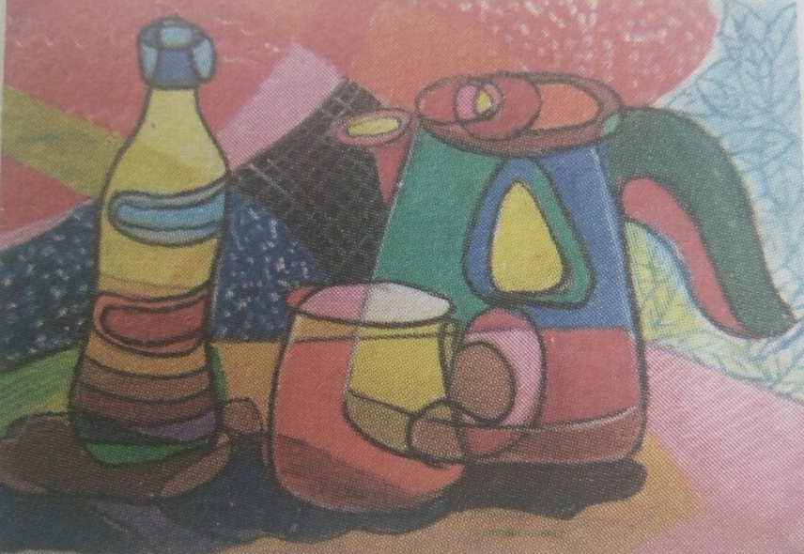
Vẽ thêm các nét màu biểu cảm

Slide 21
+ Mắt nhìn mẫu, vẽ không nhìn giấy.( tay đưa liền nét, không nhấc bút khỏi giấy)
+ Vẽ thêm các nét (chiều dọc, chiều ngang hoặc bao quanh hình vẽ theo cảm xúc)
+ Vẽ màu biểu cảm theo ý thích.( Có màu đậm, màu nhạt)

Slide 22
3. Hướng dẫn thực hành

Slide 23
Dặn dò
* Giữ gìn bài vẽ và chuẩn bị đồ dùng
học tập cho tiết sau.

Slide 24

Tiết 1 của chủ đề " Vẽ biểu cảm các đồ vật" kết thúc.
Kính chúc các thầy cô giáo mạnh khỏe
Chúc các em học sinh chăm ngoan!

